Slide 1

Народна традиција,вера и баштина

Slide 2
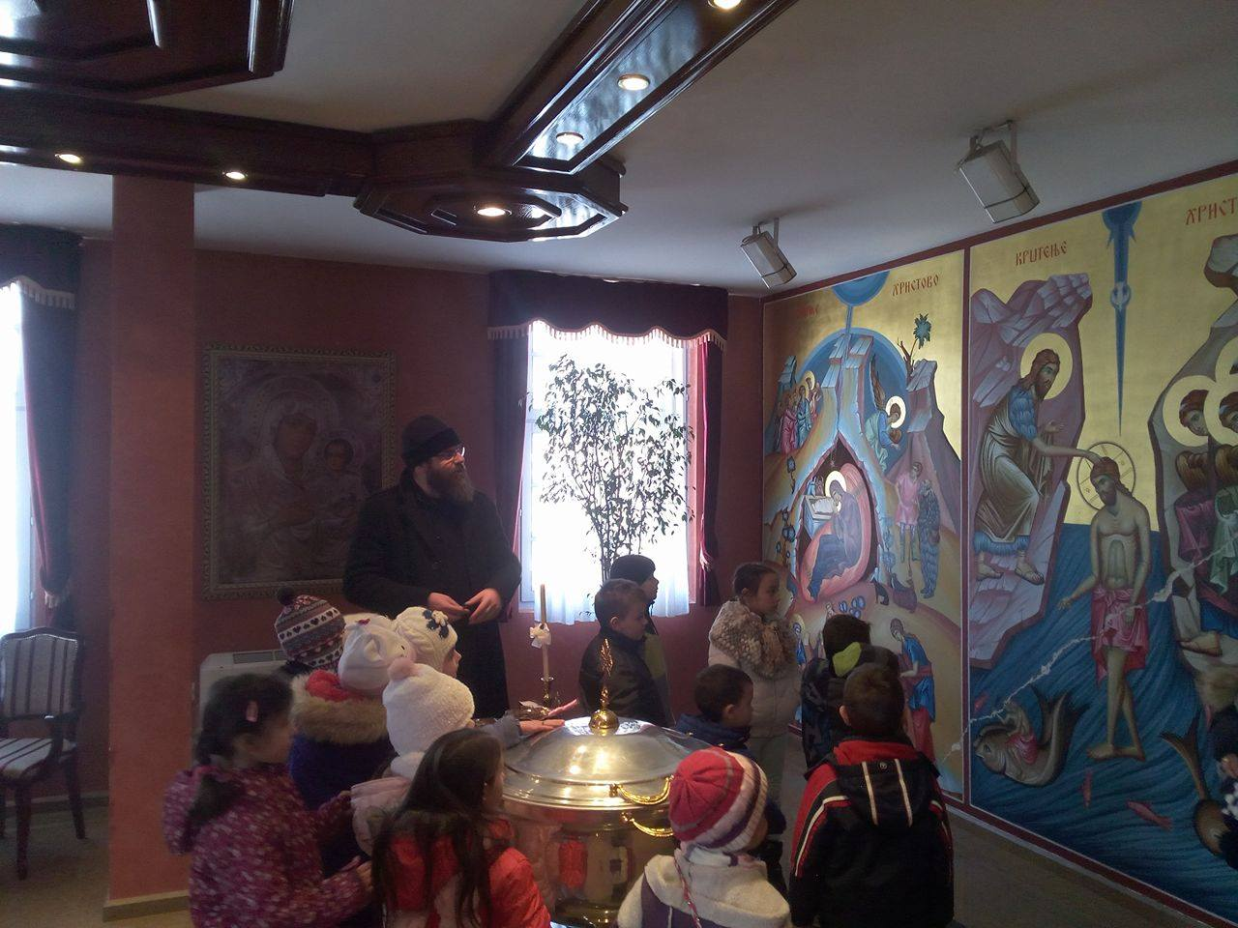
У оквиру сарадње са породицом реализована је васпитно-образовна активност у оквиру етапе Народна традиција,вера и баштина

Slide 3
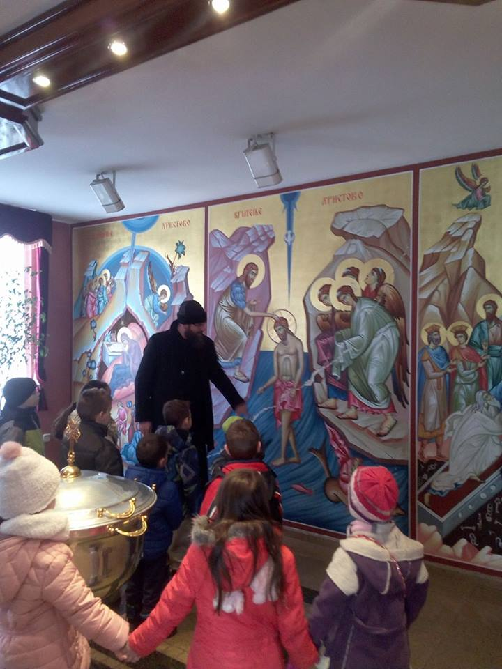
Деца припремне васпитне групе ,васпитача Гордане Павловић

Slide 4
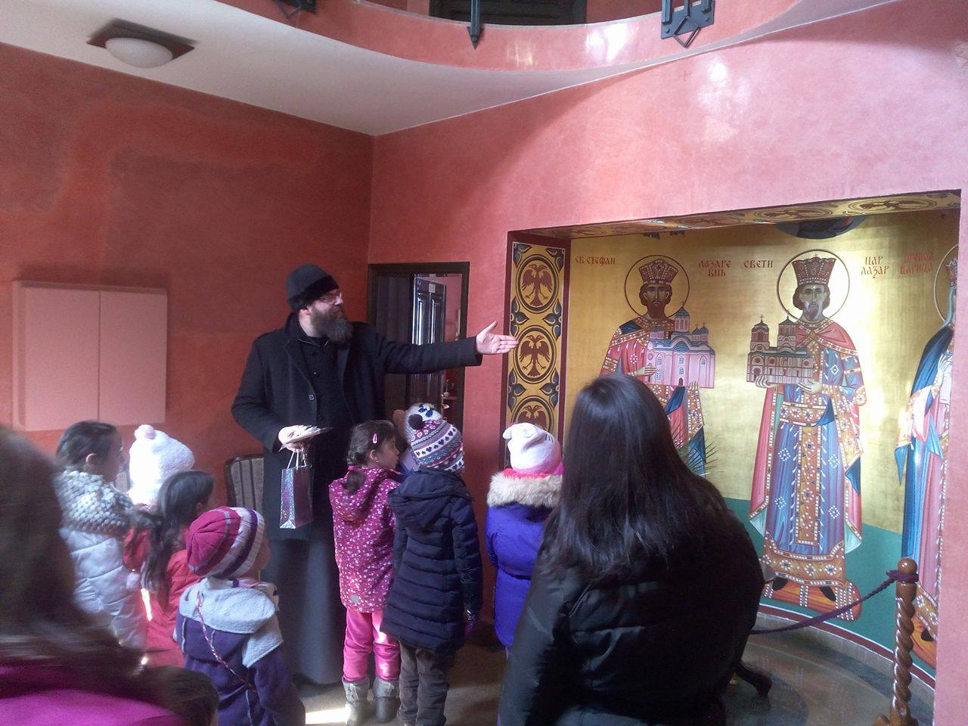
Старешина цркве и родитељ Жељко Марковић са децом у крстионици Цркве Лазарице

Slide 5
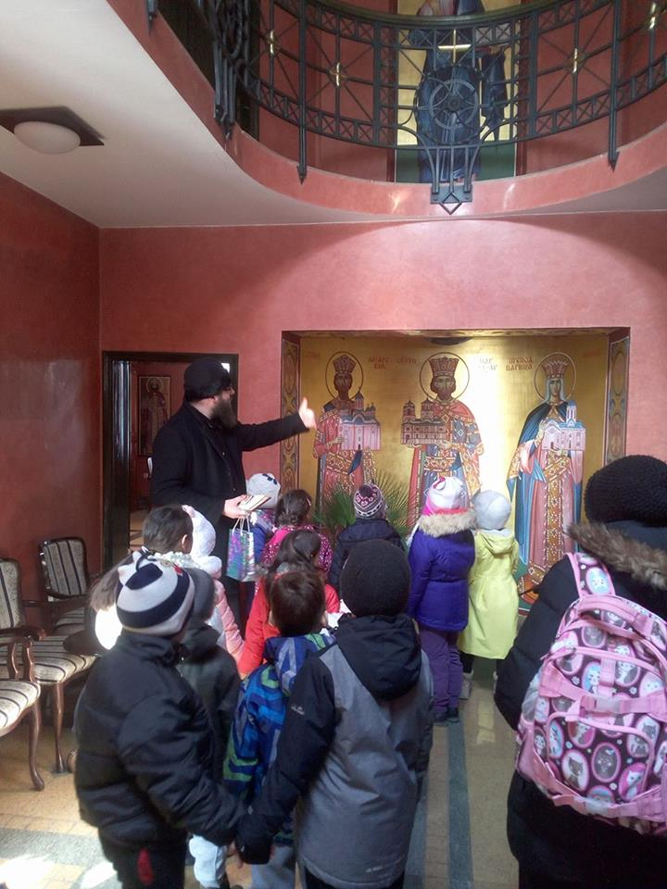
Прича о Кнезу Лазару,Кнегињи Милици,Деспоту Стефану Лазаревићу

